Slide 2
Lær......dómur
„......það að við lærum ekki mikið af lexíum sögunnar er mikilvægasta lexían sem sagan kennir“
Aldous Huxley
„.......við lærum ekki að við lærum ekki“
Nassim Nicholas Taleb

Slide 3
Lær......dómur
„.......þegar við höfum lent í bólum þá segjum við við
okkur sjálf...“ég hef þá a.m.k. lært að þekkja
hvenær ég er lentur í (næstu) bólu og get þá komið
mér af vettvangi á réttum tíma. Því miður er ekki
margt sem bendir til að við lærum einu sinni þetta“
Robert J. Shiller

Slide 4
Lær......dómur
„Finnst þér að fjárfestar séu skynsamari en áður?“
„Ég held að ég verði að svara þeirri spurningu
neitandi.....Mörgum fjárfestum finnst að það sé ekki
erfitt að læra en þeir vita ekki í raun hversu erfitt
það er. Eftir 50 ár í faginu er margt sem ég hef enn
ekki fullan skilning á. Það er allt í lagi af minni
hálfu, því ég skil að það eru hlutir sem ég skil ekki“
Peter L. Bernstein

Slide 5
„Einkenni“
Áhersla á vöxt fjárstofns
Horft til langs tíma
Ekki héraðsbrestur við skammtímasveiflur
Þol (upp að vissu marki) fyrir óvissu er varðar virði fjárstofns þegar til lengri tíma er litið
Skuldbindingaskilyrði
Áhrif á sjóndeildarhring
Áhersla á getu til að standa við skuldbindingar

Slide 6
Hlaðborðið - Smörgåsbord

Slide 7
Skuldabréf – hreppaslagsíðan
Skuldbindingaskassið
Verðtryggt..............kaupum verðtryggt
Alltaf hærri vextir
Staðarþekking o.fl.

Slide 8
Skuldabréf – hreppaslagsíðan

Slide 9
Skuldabréf – vaxta....verkir
.......meðalársávöxtun........raun

Slide 10
Skuldabréf – norræn samvinna

Slide 11
Skuldabréf – norræn samvinna

Slide 12
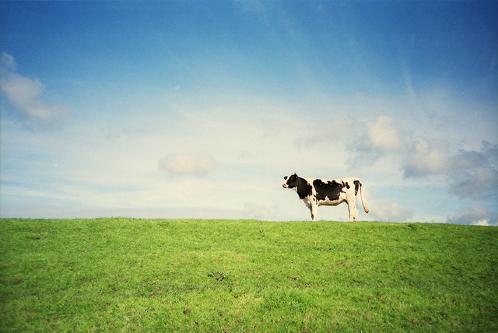
Hreppaslagsíðan.......
Bé-in þrjú
„I‘m more concerned about the return of my money than the return on my money“
Mark Twain

Slide 13
Hlutabréf – hreppaslagsíða
„Heimurinn“

Slide 14
Hlutabréf – Hin alþjóðlega hreppaslagsíða

Slide 15
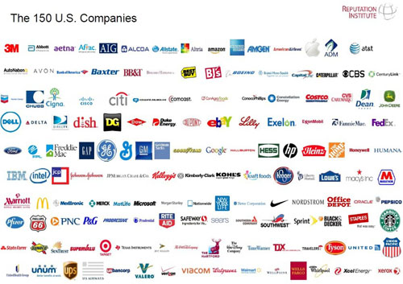
Bandaríkin - hreppaslagsíðan

Slide 16
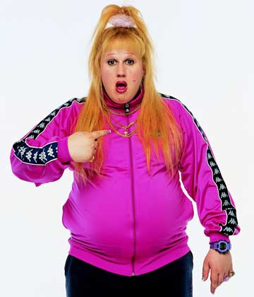
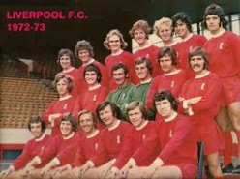
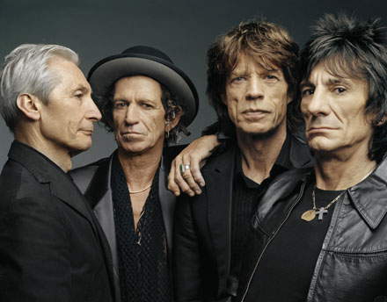
Bretland - hreppaslagsíðan

Slide 17
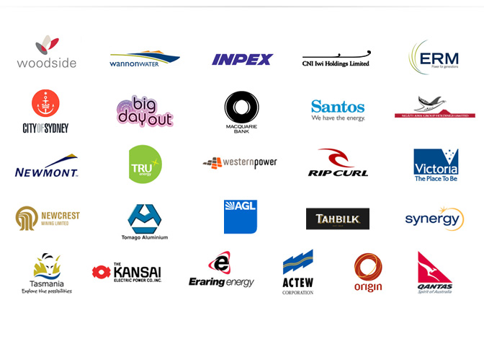
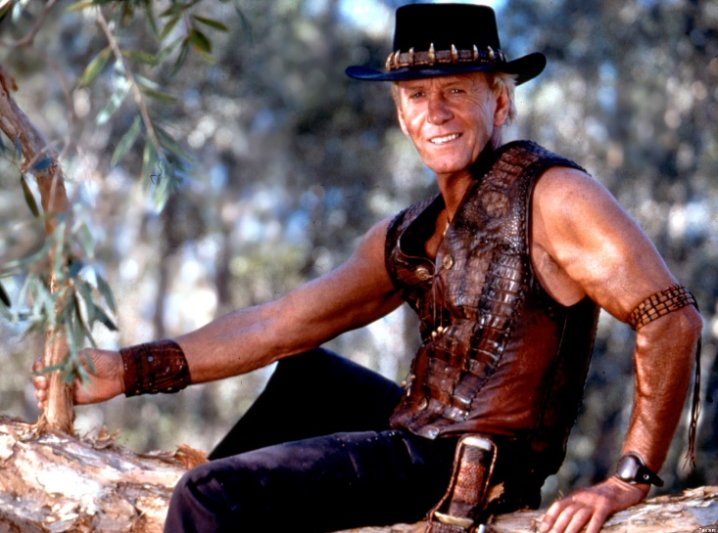
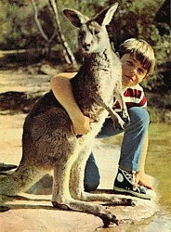
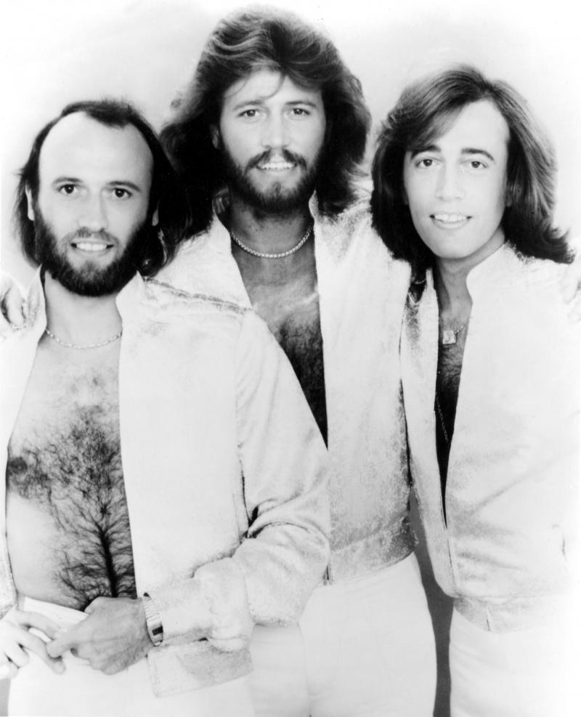
Ástralía - hreppaslagsíðan

Slide 18
Danski hreppurinn - ATP
Einstakar eignir sem hlutfall af heildareignum:
Novo Nordisk?
Genmab?
Vestas Wind Systems?
Danske Bank?
Pandora?
A.P. Møller - Mærsk

Slide 19
Er auðvelt að vera stilltur?
„Venjulegar“ markaðsaðstæður
Eru ekki allir í stuði....eða óstuði markaðsaðstæður
....endurstilling krefst hegðunar sem er á skjön við
hefðbundna hugsun.....Mótstraumshegðun er kjarninn á
bak við flestar árangursríkar fjárfestingastrategíur.
Því miður fyrir fjárfesta, þá kallar mannleg náttúra á
hina jákvæðu styrkingu sem felst í því að hlaupa með hjörðinni
David F. Swensen
sjóðstjóri Yale skólasjóðsins

